Slide 1


CNN卷积神经网络
汇报人：夏卫欢

Slide 2
目 录
contents
01
CNN简介
02
CNN输入层
03
CNN卷积计算层
04
CNN激励层与池化层
05
CNN全连接层
06
CNN过程视频详解

Slide 3
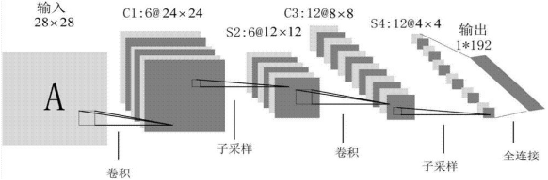
01
CNN简介
卷积神经网络(CNN) ，卷积神经网络包含了一个由卷积层和子采样层构成的特征抽取器。在卷积神经网络的卷积层中，一个神经元只与部分邻层神经元连接。在CNN的一个卷积层中，通常包含若干个特征平面，每个特征平面由一些矩形排列的的神经元组成，同一特征平面的神经元共享权值，即卷积核。卷积核一般以随机小数矩阵的形式初始化，在训练过程中卷积核将学习得到合理的权值。卷积核带来的直接好处是减少网络各层之间的连接，同时又降低了过拟合的风险。子采样也叫做池化（pooling），通常有均值子采样（mean pooling）和最大值子采样（max pooling）两种形式。子采样可以看作一种特殊的卷积过程。卷积和子采样大大简化了模型复杂度，减少了模型的参数。

Slide 4
02
CNN输入层
与传统神经网络/机器学习一样，输入的模型需要进行预处理操作，常见的输入层中预处理方式有：去均值、归一化、SVD降维等。

Slide 5
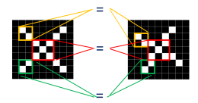
03
CNN卷积计算层
例如在CNN识别过程中：
虽然左图都是X，但是计算机却不一定能够准确地识别出来，这时候CNN需要做的就是提取两张图片的特征，左图虽然不能进行全部像素的匹配，但是可以对局部进行匹配，这个局部称为features，即图片的特征。在左图中可以看到相同颜色局部结构完全一致。对于CNN来说，它是一块一块地来进行比对。在两幅图中大致相同的位置找到一些粗糙的特征进行匹配，相比起传统的整幅图逐一比对的方法，CNN能够更好的看到两幅图的相似性。但是这features怎么在原图上进行匹配呢，这就是接下来的卷积操作。

Slide 6
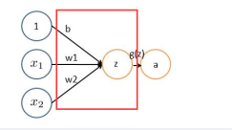
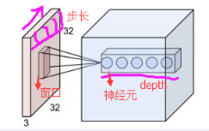
03
CNN卷积计算层
所谓的卷积操作就是对图像（不同的数据窗口数据，即features）和滤波矩阵（一组固定的权重：因为每个神经元的多个权重固定，所以又可以看做一个恒定的滤波器filter）做内积（逐个元素相乘再求和）的操作，左图中红框部分可以理解为一个滤波器，即带着一组固定权重的神经元。多个滤波器叠加便成了卷积层。
在CNN中，滤波器filter（带着一组固定权重的神经元）对局部输入数据进行卷积计算。每计算完一个数据窗口内的局部数据后，数据窗口不断平移滑动，直到计算完所有数据。这个过程中，有这么几个参数：
a. 深度depth：神经元个数，决定输出的depth厚度。同时代表滤波器个数。
b. 步长stride：决定滑动多少步可以到边缘。
c. 填充值zero-padding：在外围边缘补充若干圈0，方便从初始位置以步长为单位可以刚好滑倒末尾位置，通俗地讲就是为了总长能被步长整除。

Slide 7
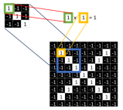
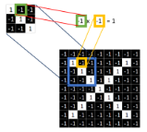
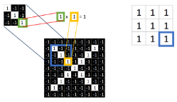
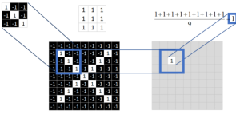
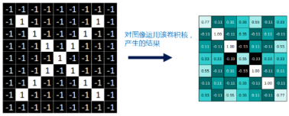
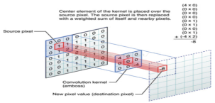
03
CNN卷积计算层
如何计算？如下图所示，取 feature里的（1，1）元素值，再取图像上蓝色框内的（1，1）元素值，二者相乘等于1。把这个结果1填入新的图中。
接下来的工作是对右图九个值求平均，得到一个均值，将均值填入一张新的图中。这张新的图我们称为 feature map，即特征图。 之后，上图4的蓝色窗口会向右滑动，比如，若步长 stride=1，窗口每次就往右平移一个像素再计算；就这么移动到最右边后，返回左边，开始第二排。同样，若步长stride=1，向下平移一个像素；stride=2则向下平移2个像素。经过一系列卷积对应相乘，求均值运算后，就能够得到一张完整的feature map。feature map是每一个feature从原始图像中提取出来的“特征”。其中的值，越接近为1表示对应位置和feature的匹配越完整，越是接近-1，表示对应位置和feature的反面匹配越完整，而值接近0的表示对应位置没有任何匹配或者说没有什么关联。

Slide 8
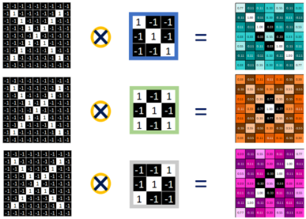
03
CNN卷积计算层
一个feature作用于图片可以产生一张feature map，对这张X，用的是3个feature，因此最终产生3个 feature map。卷积层的计算就是这些内容

Slide 9
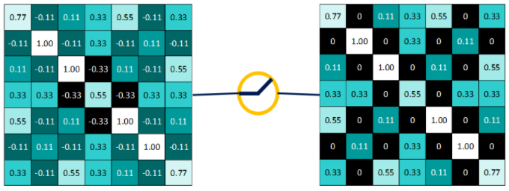
04
CNN激励层
Relu函数：在神经网络中用到最多的非线性激活函数。公式定义如下：f(x)=max(0,x)，即保留大于等于0的值，其余所有小于0的数值直接改写为0。
因为在卷积后产生的特征图中的值，越靠近1表示与该特征越关联，越靠近-1表示越不关联，而我们进行特征提取时，为了使得数据更少，操作更方便，就直接舍弃掉那些不相关联的数据。
利用Relu函数得到非线性激活函数作用后的结果如下图所示：

Slide 10
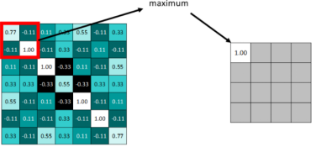
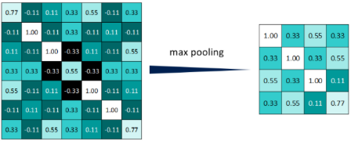
CNN池化层
04
卷积操作后，我们得到了一张张有着不同值的feature map，尽管数据量比原图少了很多，但还是过于庞大（比较深度学习动不动就几十万张训练图片），因此池化操作就可以发挥作用了，它最大的目标就是减少数据量。
池化分为两种：最大池化(Max Pooling)和平均池化(Average Pooling)。即取最大值和取平均值。
以最大池化举例：选择池化尺寸为2x2，因为选定一个2x2的窗口，在其内选出最大值更新成新的feature map。
最终得到池化后的feature map。可明显发现数据量减少了很多。因为最大池化保留了每一个小块内的最大值，所以它相当于保留了这一块最佳匹配结果（因为值越接近1表示匹配越好）。这也就意味着它不会具体关注窗口内到底是哪一个地方匹配了，而只关注是不是有某个地方匹配上了。这也就能够看出，CNN能够发现图像中是否具有某种特征，而不用在意到底在哪里具有这种特征。这也就能够帮助解决之前提到的计算机逐一像素匹配的死板做法。

Slide 11
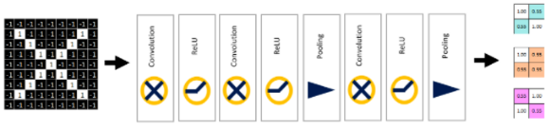
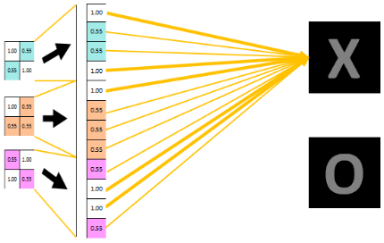
05
CNN全连接层
全连接层，顾名思义就是全部都连接起来，让我们把它与卷积层对比起来看。之前的卷积层采用的是局部连接(在原图中取3X3的feature)，未连接的部分，采用的是将窗口滑动起来的方法后续进行连接。这个方法的思想就是“参数共享”（即卷积计算层的滤波器），参数指的就是filter，用滑动窗口的方式，将这个filter值共享给原图中的每一块区域连接进行卷积运算。
在CNN中，局部连接与参数共享是卷积神经网络最重要的两个性质！
原图片尺寸为9X9，在一系列的卷积、relu、池化操作后，得到尺寸被压缩为2X2的三张特征图。我们最初和最终的目的是对这张照片进行识别，识别它到底是X还是O呢。我们现在得到的是一个2X2的矩阵，然而好像和分类并没有什关系。
全连接层要做的，就是对之前的所有操作进行一个总结，得到一个最终的结果。它最大的目的是对特征图进行维度上的改变，来得到每个分类类别对应的概率值。
得到了2X2的特征图后，对其应用全连接网络，再全连接层中有一个非常重要的函数----Softmax，它是一个分类函数，输出的是每个对应类别的概率值。
本例中因为只有两个类别X和O，而且数据量到此已经非常少了，因此直接将三个特征图改变维度直接变成一维的数据。
展开的数据即为属于类别X的概率值，值大小也在右图对应X的线条粗细中表现出来了。
以上所有的操作都是对标准的原图X来进行的，因此最终分类显示即为X毋庸置疑。

Slide 12
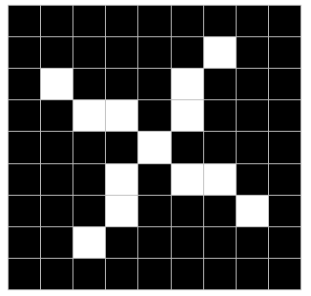
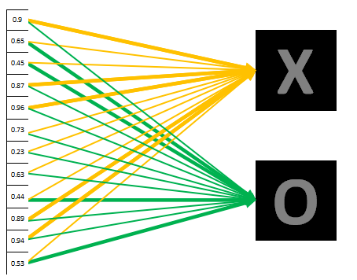
05
CNN全连接层
假设对一张看起来并不标准的图进行分类，如下左图所示。
对于进行一系列操作后，假设得到的概率值如下右图所示：
0.9表示极其大可能是X，因此对应到X的黄色线条比对应到O的绿色线条要粗很多很多。
我们对结果进行统计分析后可判断这张图片里的字母为X。
这就是CNN全连接层的内容。

Slide 13
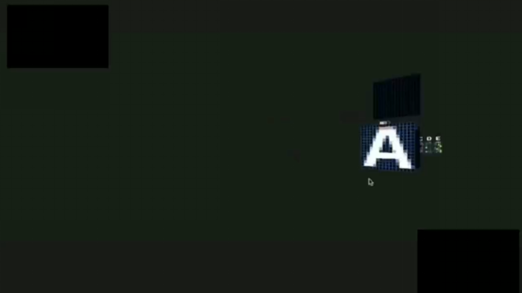
06
CNN过程视频详解
此视频详细地展示了CNN的过程：输入→卷积→池化→卷积→池化→对比输出，看完之后会对CNN有直观的了解

Slide 14
CNN应用难点
前面说了那么多，其实只是一个大致的框架的设计而已，里面的参数具体是多少则是需要训练的。
那么神经网络到底需要训练什么呢？
训练的就是那些卷积核（filter）。
针对这个识别X的例子，我们可以人为定义三个3X3的卷积核，便可实现对X的特征提取。但是在实际运用中，比如识别手写字母，几乎不可能存在标准的写法，每个人的字迹都完全不同，因此原来的那三个标准的卷积核就变得不再适用了，为了提高CNN模型的通用性（机器学习中的“泛化能力”），就需要对卷积核进行改写。经过成千上万的训练集来训练，每一次加入新的数据，都有可能对卷积核里的值造成影响。
具体的训练方法是BP算法---BackProp反向传播算法。
在训练时，我们采用的训练数据一般都是带有标签label的图片。如果图片中的字母是X，则label=x，如果图片中的字母是A，则label=A。 标签能直观地反映图片。
在最开始，训练前，我们定义一个大小为3X3的卷积核，那么里面具体的值是多少，我们都不知道，但又不能为0吧，所以就用随机初始化法来进行赋值，卷积核获取到了一个随机值，便可以开始工作。
卷积神经网络便可以开始工作了，输入一张带有标签的图片（假设图片内容是字母X）。经网络识别后判断是X的概率为0.3。本来应该是1.0的概率，现在只有0.3，问题就很明显了，存在了很大的误差。
一种简单定义误差error的计算公式为
训练的终极目的就是使得这个误差最小，常用的方法是 梯度下降法。要使得误差error最小，就是让卷积核里的参数w往梯度下降最小的反向改变。

Slide 15
CNN优缺点
优点：
·共享卷积核，处理高维数据无压力；
·可以自动进行特征提取卷积层可以提取特征， 卷积层中的卷积核（滤波器）真正发挥作用，通过卷积提取需要的特征
缺点：
·当网络层次太深时，采用BP传播修改参数会使靠近输入层的参数改动较慢；
·采用梯度下降算法很容易使训练结果收敛于局部最小值而非全局最小值；
·池化层会丢失大量有价值信息，忽略局部与整体之间关联性；

Slide 16
谢谢

